Slide 1
兒童新樂園

Slide 2
過程
8:20出發
先玩海盜船
雲霄飛車
12:00中飯
咖啡杯
3:00回去學校

Slide 3
票價
票種 | 門票【適用紙本五倍券及數位五倍券】 |  |  | 園區自營遊樂設施 （每項每次） | 委外小型遊樂設施 （每項每次） | 小小水樂園 (夏季開放) （每次）
 | 全票 | 優待票 (5折) | 團體票 (7折)
票價 (元，含稅) | 30 | 15 | 30人 以上 | 30 (7項) | 50-80 | 50
 |  |  |  | 20 (8項)

Slide 4

尋寶船
仿木造古戰船的造型，以左右擺盪凌空飛渡，體驗離心力的刺激感。
尖叫指數
⚡⚡⚡⚡⚡
溫馨指數
🌞☁☁☁☁
戀愛指數
💗💗💗💗

Slide 5
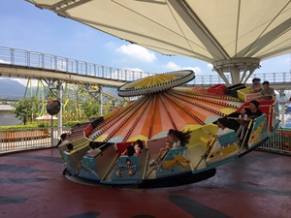
小飛龍
舊有龍鳳船的改良版，以四條可愛飛龍相互追逐為主題之傾斜轉盤可360度旋轉，更好玩更刺激。
尖叫指數
⚡⚡⚡☁☁
溫馨指數
🌞🌞☁☁☁
戀愛指數
💗♡♡♡♡

Slide 6
資料來源
https://www.tcap.taipei/cp.aspx?n=57F1A46B6688116

Slide 7


